Slide 1
Tarjouksen laatiminen ja
ESPD:n lomakkeen käyttö Etelä-Karjalan hyvinvointialueen hankinnoissa

Slide 2
Tarjouspalvelu
Etelä-Karjalan hyvinvointialue ilmoittaa käynnissä olevista tarjouskilpailuista HILMA:ssa ja Tarjouspalvelu- palvelussa https://tarjouspalvelu.fi/UX/TP/Index/?p=2356
Voimassa olevia tarjouspyyntöjä voi katsoa Tarjouspyynnöt-osiossa ilman kirjautumista
Tarjouspyyntöön osallistuminen edellyttää palveluun rekisteröitymistä. Rekisteröitymisen jälkeen voit ladata tarjouspyynnön omalle tietokoneelle, esittää tarjouspyyntöä koskevia kysymyksiä, lukea (ja huomioida) vastauksia sekä jättää tarjouksen tai osallistumishakemuksen sähköisesti. Rekisteröityminen on maksutonta.
Tarjouspalvelun käyttäjätuki palvelee sähköpostilla ja puhelimitse (+358 20766 1075, support@cloudia.fi

Slide 3
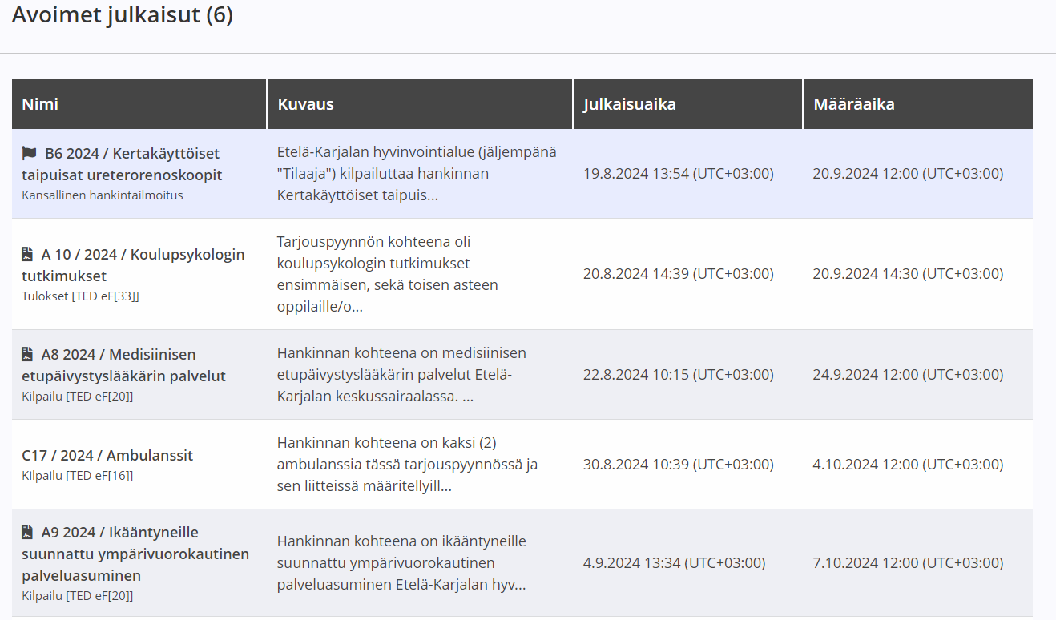
Tarjouksen tai osallistumishakemuksen laatiminen
Käymme seuraavaksi läpi tarjouksen laatimista välilehti välilehdeltä
Kyseessä on yleinen ohje. Noudata aina tarjouspyynnössä tai osallistumishakemuksessa olevia ohjeita.
Valitse ensimmäiseksi haluamasi osallistumispyyntö tai tarjouspyyntö ”Julkaisut” välilehdellä

Slide 4
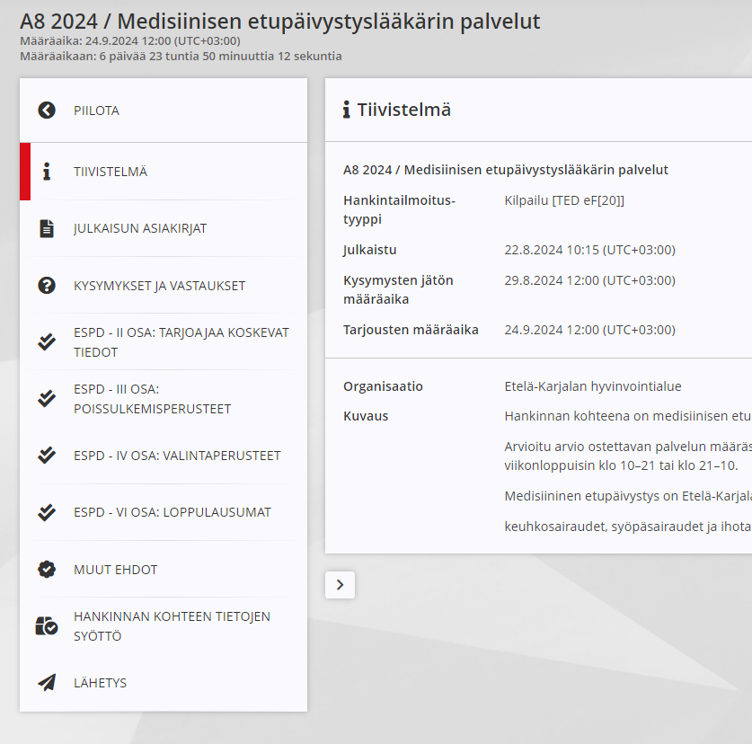
Hankinnan päänäkymä näyttää tältä. Välilehdet näkyvät vasemmalla olevassa palkissa.

Slide 5
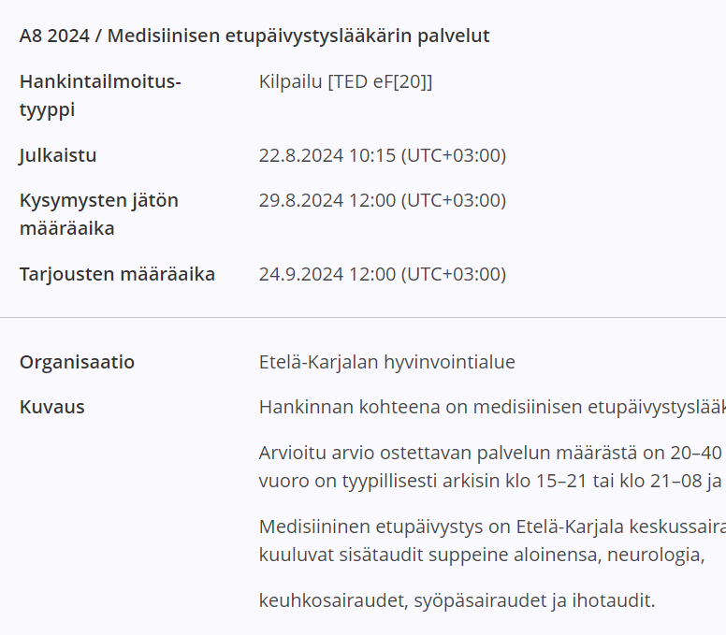
Tiivistelmä välilehdellä näet määräajat ja hankinnan lyhyen kuvauksen
Määräajat ovat tärkeitä, koska järjestelmään ei ole mahdollista jättää lisätietokysymyksiä tai tarjouksia määräajan jälkeen
Hankintayksiköllä ei ole myöskään mahdollisuutta vastaanottaa tai hyväksyä myöhässä saapuneita tarjouksia mitään muutakaan kautta

Slide 6
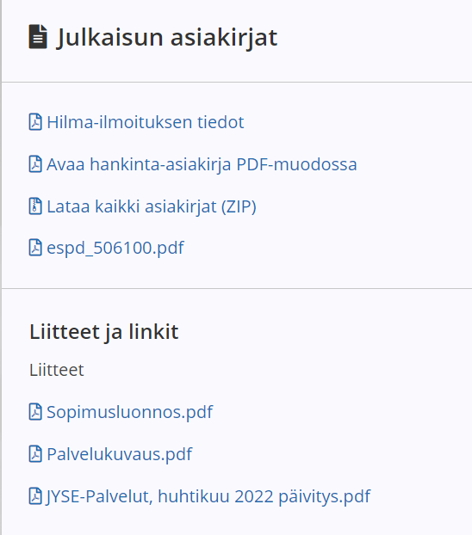
Julkaisun asiakirjat
Lataa ja tallenna hankinnan asiakirjat myöhempää käyttöä varten.
Useimmiten hankinta-asiakirjat ovat myös lopullisen hankintasopimuksen liitteitä, jonka takia ne on hyvä tallettaa
Tutustu asiakirjoihin huolellisesti ennen tarjouksen tai osallistumishakemuksen laatimista

Slide 7
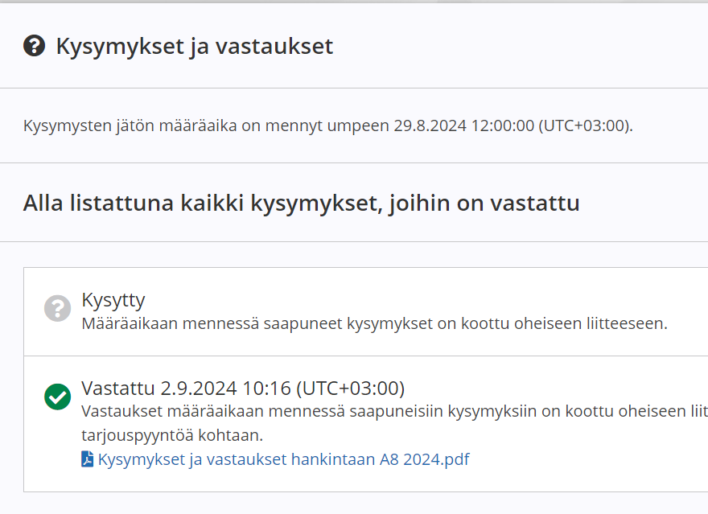
Kysymykset ja vastaukset
Tarjouspyyntöä koskevat lisätietokysymykset, kommentit ja huomiot lähetetään sähköisesti Tarjouspalvelu.fi - toimittajaportaalin kautta.
Tarjoajien tasapuolisen kohtelun varmistamiseksi tarjouspyyntöä koskevia kysymyksiä, huomioita tai kommentteja ei vastaanoteta, käsitellä tai niihin vastata muutoin kuin edellä kuvatulla tavalla, esim. puhelimitse.
Vastauksilla täsmennetään hankinta-asiakirjoja ja ne muodostavat kokonaisuuden
Vastaukset voidaan tarvittaessa liittää hankintasopimukseen liitteeksi.

Slide 8
ESPD lomake ja sen käyttö
ESPD (European Single Procurement Document) on vakiomuotoinen asiakirja, jolla tarjoajat vakuuttavat:
täyttävänsä alustavasti hankintayksikön asettamat soveltuvuusvaatimukset ja sen
ettei niitä rasita hankintalain 80§ ja 81 § mukaiset poissulkemisperusteet.
ESPD:n käyttö on pakollista hankintayksiköille EU-kynnysarvojen ylittävissä hankinnoissa.
Hilman E-Forms-uudistuksen myötä sen käyttö yleistyy myös muissa Hilmassa ilmoitettavissa hankinnoissa
ESPD ja tilaajavastuulaki ovat toisistaan erillisiä asioita eivätkä kumoa tai korvaa toisiaan.

Slide 9
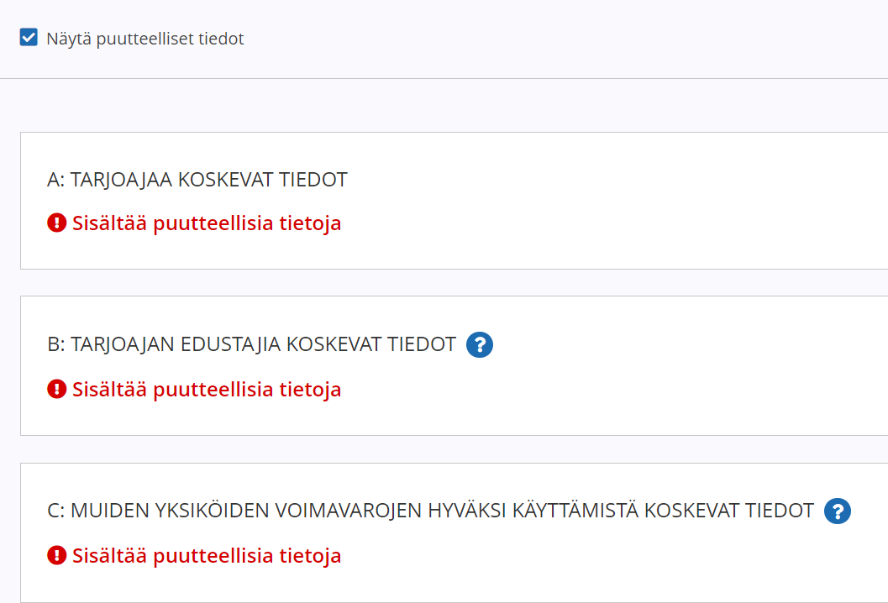
ESPD - yleistä
Etelä-Karjalan hyvinvointialueen hankinnoissa ESPD-lomakkeesta täytetään lähtökohtaisesti pakolliset kohdat eikä muita kohtia tarvitse täyttää, ellei tarjouspyynnössä ole muuta ohjeistettu
Näytä puutteelliset tiedot painikkeella näet mitä kohtia sinun tulee vielä täydentää lomakkeeseen

Slide 10
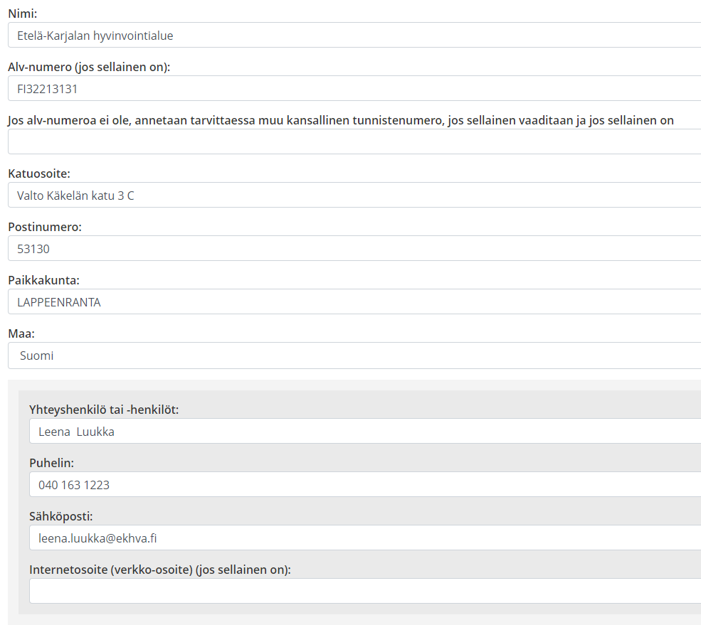
ESPD - osa 2- Tarjoajaa koskevat tiedot
Täytetään yhteystiedot tarvittavilta osin
ALV-numero:
maatunnus (FI) + Y-Tunnus ilman väliviivaa

Slide 11
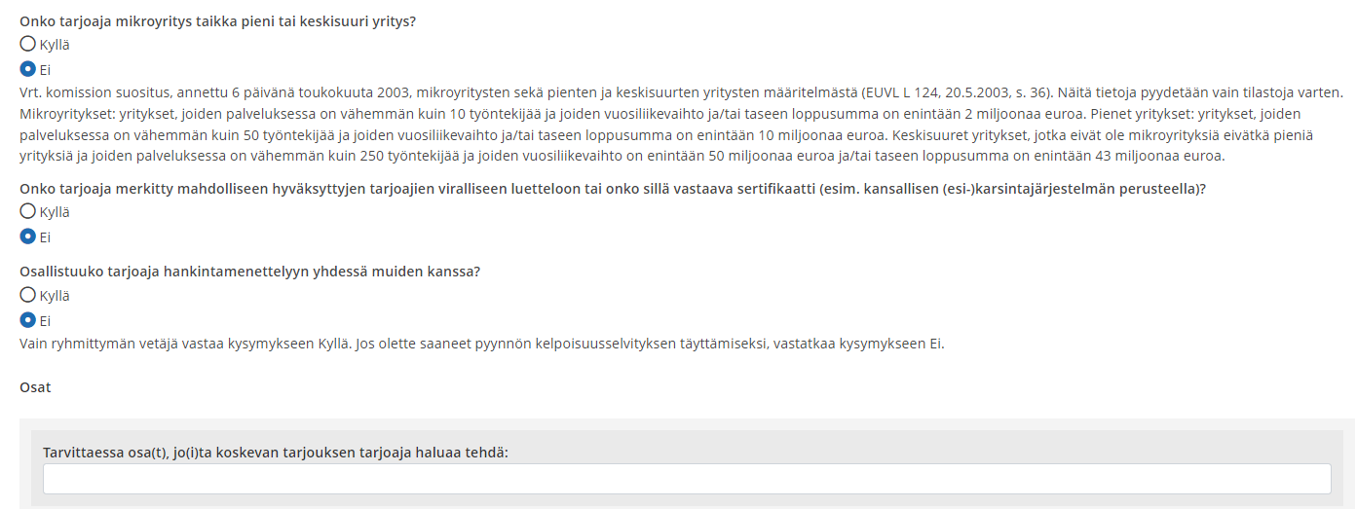
ESPD - osa 2- Tarjoajaa koskevat tiedot
Vastataan ohjeen mukaan
Vastataan ”ei”
Vastataan ”ei”, jos kyse ei ole useamman yrityksen yhdessä ryhmittymänä tehdystä tarjouksesta. Tällöinkin vain ryhmittymän vetäjä vastaa ”kyllä”.

Slide 12
Tarjoaminen ryhmittymänä
Hankintalain 92 §:n mukaan yritykset saavat ilmoittautua tarjoajiksi ryhmittymänä. Ryhmittymällä tarkoitetaan yritysten yhteistyötä hankintasopimuksen saamiseksi. Ryhmittymä voi olla esimerkiksi useamman tarjoajan muodostama tilapäinen yhteenliittymä.
Ryhmittymiä voidaan käyttää esimerkiksi eri alojen ammattitaitoa tai resursseja vaativissa hankinnoissa, kuten rakennusurakoissa.
Ryhmittymänä tarjoaminen mahdollistaa myös pienten yritysten yhteisen pääsyn laajempiin hankintoihin. Tällöin soveltuvuusvaatimukset voidaan täyttää yhdessä.
Ryhmittymän on kyettävä viimeistään sopimuksen allekirjoitushetkellä osoittamaan yksi organisaatio, joka hoitaa yhteydenpidon hyvinvointialueen kanssa. Kuitenkin kaikki ryhmittymän jäsenet vastaavat yhdessä sopimusvastuista yhteisvastuullisesti allekirjoittamalla hankintasopimuksen. Ryhmittymän on sitouduttava siihen, että sen tarjouksessa nimetyt ryhmittymän jäsenet ovat käytettävissä hankinnan toteuttamiseen, mikäli ryhmittymä tulee valituksi.
Ryhmittymänä tarjoamisessa on huomioitava kilpailulain säännökset - Nyrkkisääntönä voidaan pitää sitä, että jos yrityksen voimavarat riittävät yksin tarjoamiseen, on tarjous varminta tehdä yksin.

Slide 13
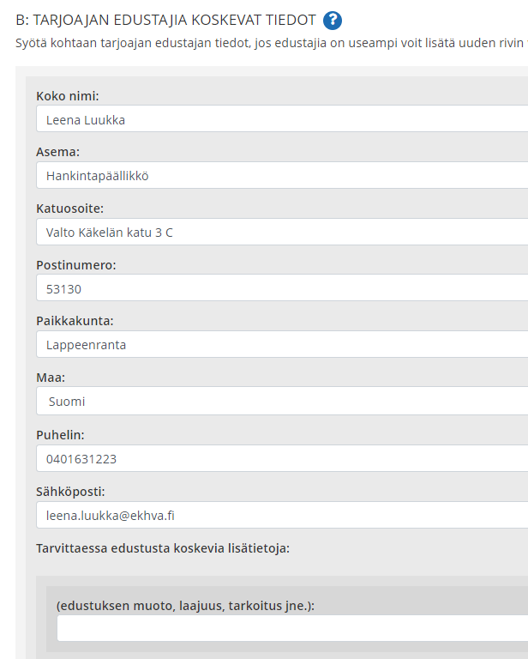
ESPD - osa 2- Tarjoajan edustajia koskevat tiedot
Voit lisätä tarvittaessa useampia henkilöitä
Henkilön tai henkilöiden tulee olla valtuutettuja edustamaan ehdokasta tai tarjoajaa hankintamenettelyssä – tarjoaja päättää edustajastaan itse.

Slide 14
Muiden yksiköiden voimavarojen hyväksi käyttämistä koskevat tiedot eli ns. voimavara-alihankinta
Voimavara-alihankkijalla tarkoitetaan tilannetta, jossa tarjoaja käyttää toista tarjoajaa hankintayksikön asettamien soveltuvuusvaatimusten täyttämiseen
Voimavara-alihankkijan tulee osallistua hankintasopimuksen toteuttamiseen, eli tarjoajan tulee pystyä osoittamaan, että ilmoitettu voimavara on todellinen ja käytettävissä. Näyttövelvollisuus on tarjoajalla.
Usein tarjoajan emoyritys (omistaja) tai samaan konserniin kuuluva yritys.
Voimavara-alihankkija täyttää oman ESPD-lomakkeen

Slide 15
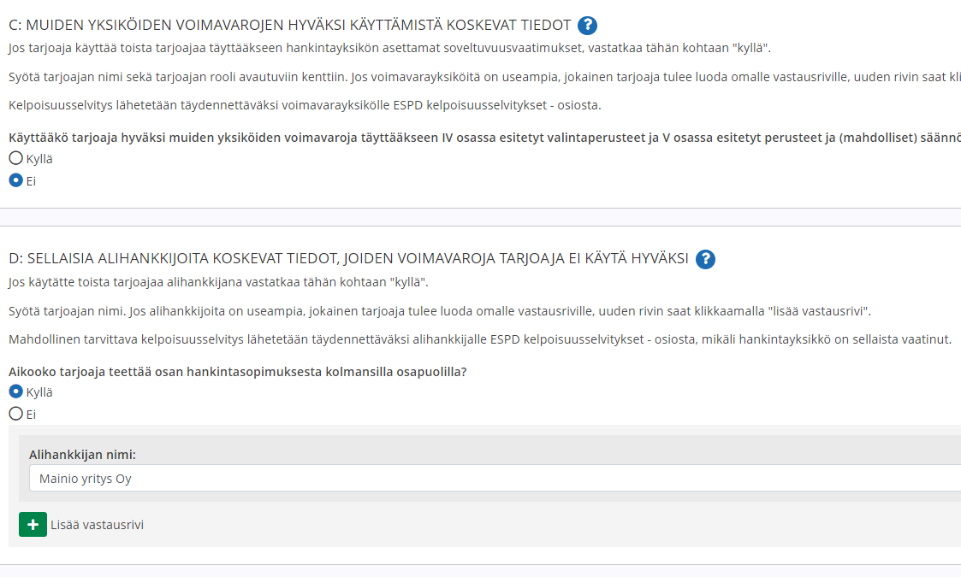
ESPD - osa 2-Muiden yksikköjen voimavarojen hyväksi käyttämistä koskevat tiedot
Vastataan ”ei”, ellei vedota alihankkijan voimavaroihin soveltuvuusvaatimusten täyttämisessä (esim. tarjoajana yritys A joka täyttää liikevaihtovaatimuksen omistajayrityksensä B:n voimavaroilla)
Yleensä siis tähän kohtaan vastataan EI
Merkitään tavanomaiset alihankkijat, jos sellaisia käytetään. Alihankkijoilta ei yleensä edellytetä ESPD:n täyttämistä

Slide 16
 | Tarjoaja /osallistuja | Alihankkija | Voimavara-alihankkija | Ryhmittymän jäsen
 | Tarjouksen tai osallistumishakemuksen tekijä = toimittaja joka tekee tarjouksen | Kolmas osapuoli (toimittaja), joka osallistuu hankintasopimuksen suorittamiseen. Sopimussuhteessa tarjoajan kanssa. | Tarjoajan kanssa sopimussuhteessa oleva tai samassa konsernissa oleva yritys, jonka voimavaroihin (esimerkiksi liikevaihtoon) tarjoaja vetoaa tarjouksessaan ja joka osallistuu hankintasopimuksen suorittamiseen | Toimittaja, joka tekee toisen toimittajan kanssa yhdessä tarjouksen tai osallistumishakemuksen
Tarjoukset tekijä | x |  |  | Tekevät tarjouksen yhdessä.
Sopimussuhteessa hankintayksikön kanssa | x |  |  | x
Osallistuu hankintasopimuksen suorittamiseen | x | x | x | x
Täyttää ESPD-lomakkeen | x |  | Täyttää oman ESPD-lomakkeen | Täyttää oman ESPD-lomakkeen
Vastaa hankintasopimuksesta ja alihankkijoista kuin omasta työstään | x |  |  | x

Slide 17
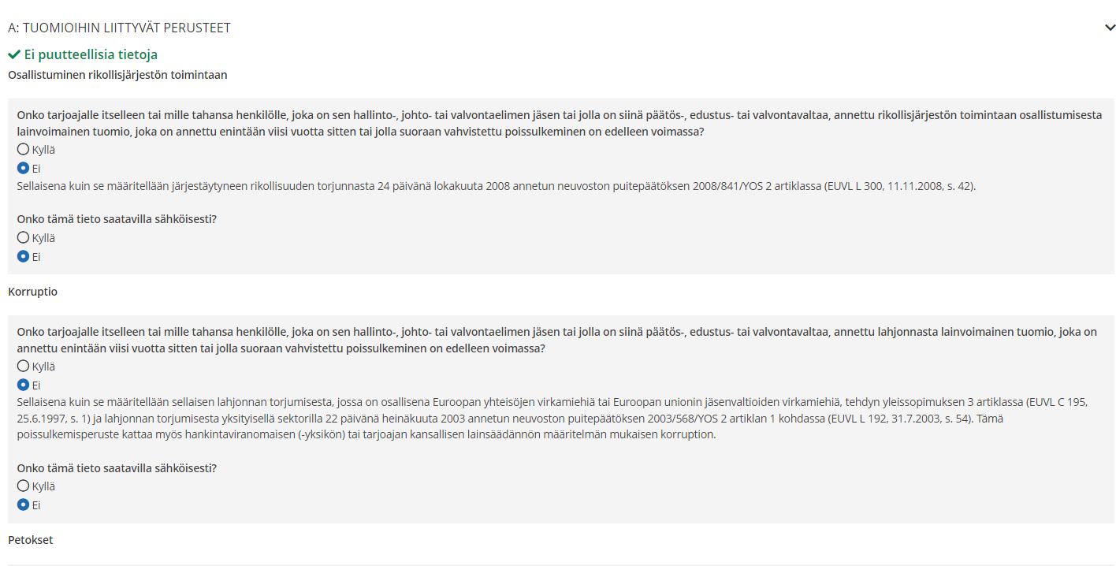
ESPD - osa 3: Poissulkemisperusteet / Tuomioihin liittyvät perusteet
Tässä kohdassa ilmoitetaan, rasittaako tarjoajaa tai ehdokasta jokin hankintadirektiivissä säädetyistä poissulkemisperusteista.
Kohtiin vastataan ”EI”, ellei tarjoajaa/ehdokasta rasita jokin perusteista, jolloin vastataan ”Kyllä”.
Tuomioita koskevia tietoja ei ole Suomessa saatavilla sähköisesti.
Mahdolliset tuomioistuimen ratkaisut tulee ilmoittaa.
Tarjoaja tai ehdokas voi oma-aloitteisesti selvittää erillisellä liitteellä minkälaisiin korjaaviin toimiin (ns. puhdistautuminen) se on ryhtynyt luetettavuutensa osoittamiseksi.
Hankintayksikkö arvioi, onko tuomiolla merkitystä poissulkemisperusteena.

Slide 18
ESPD - osa 3: Verojen tai sosiaaliturvamaksuihin liittyvät perusteet
Kohdassa ilmoitetaan, onko tarjoaja tai ehdokas rikkonut verojen ja sosiaaliturvamaksujen maksamiseen liittyviä velvoitteitaan.
Oletusvastaus ”Ei”
”Kyllä” vastauksesta avautuu lisäkohtia, joihin ilmoitetaan lisätiedot kuten verovelan määrä

Slide 19
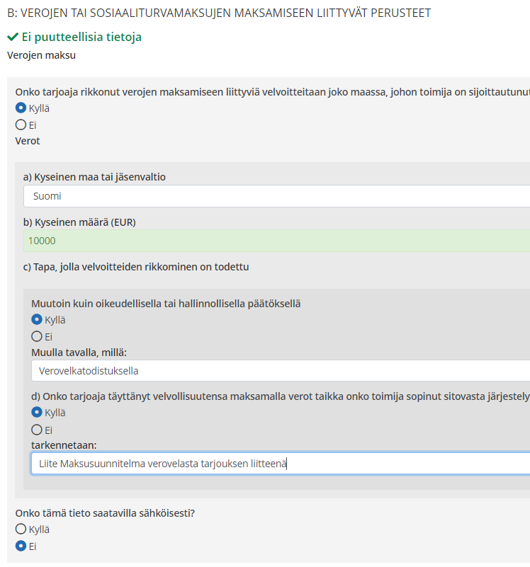
Esimerkki verovelan ilmoittamisesta lomakkeella

Slide 20
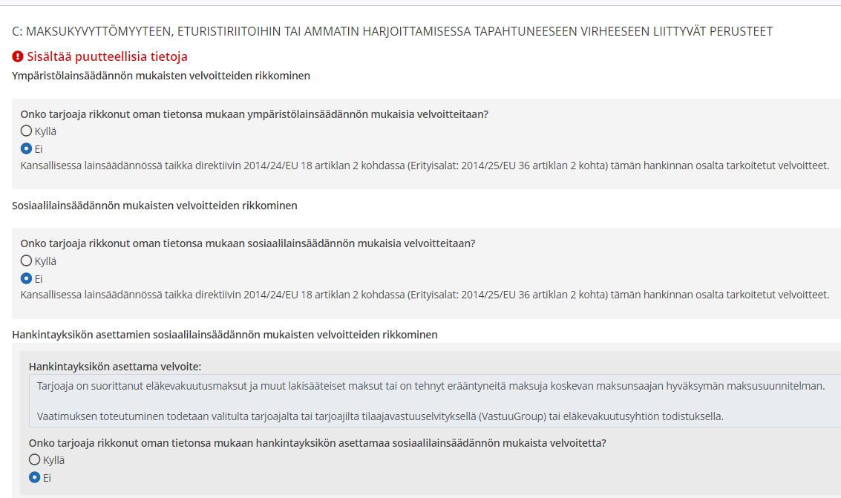
ESPD - osa 3: Maksukyvyttömyyteen, eturistiriitoihin tai ammatin harjoittamisessa tapahtuneeseen virheeseen liittyvät perusteet
Kohdassa ilmoitetaan mahdolliset rikkomukset
Oletusvastaus ”Ei”
”Kyllä” vastauksesta avautuu lisäkohtia, joihin ilmoitetaan lisätiedot ja puhdistautumistoimet, ts. mitä toimia yritys on tehnyt estääkseen uudet rangaistavat teot tai virheet.

Slide 21
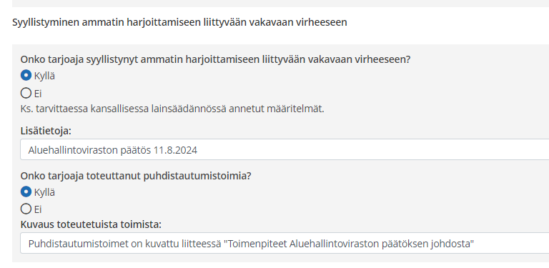
Esimerkki Ammatin harjoittamiseen liittyvät vakavat virheet
Sote-palveluhankinnoissa ilmoitetaan valvontaviranomaisen (AVI/Valvira) valvontapäätökset viimeisen kolmen vuoden ajalta
Tarjoukseen liitetään valvontapäätös/valvontapäätökset
Lisäksi selvitetään mitä toimia tarjoaja tai osallistuja on suorittanut tilanteen korjaamiseksi (puhdistustoimet) tarvittaessa erillisellä liitteellä

Slide 22
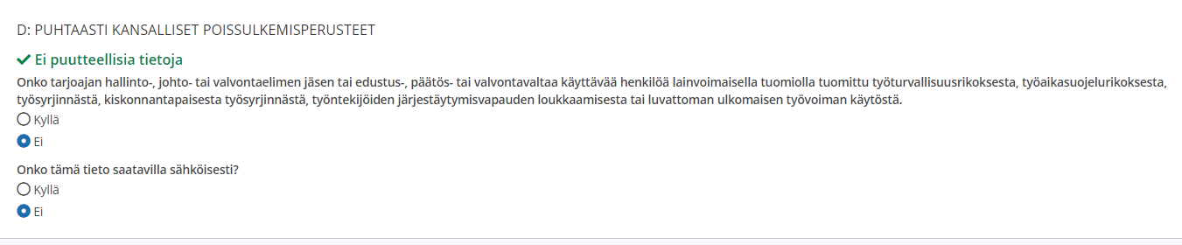
ESPD - osa 3: Puhtaasti kansalliset poissulkemisperusteet
Oletusvastaus ”Ei”
”Kyllä” vastauksesta avautuu lisäkohtia, joihin ilmoitetaan lisätiedot ja puhdistautumistoimet, ts. mitä toimia yritys on tehnyt estääkseen uudet rangaistavat teot tai virheet.

Slide 23
ESPD - osa 4: Valintaperusteet / Soveltuvuus
Valintaperusteilla tarkoitetaan tässä kohtaa käytännössä hankintayksikön asettamia soveltuvuusvaatimuksia
Vastataan annettujen ohjeiden mukaisesti (esim. lukumäärä) tai annetaan lyhyt selostus vaatimuksen täyttymisestä jos erillistä vastausohjetta ei ole (esimerkiksi; ”Kyllä täyttyy, luottoluokitus on A”, ”Kyllä sitoudumme” tms.
Vaatimukset asetetaan hankintakohtaisesti. Tyypillisiä vaatimuksia ovat esimerkiksi liikevaihtoon tai aiempiin sopimuskohteisiin liittyvät tiedot.
Soveltuvuusvaatimuksista säädetään hankintalaissa.
Tutustu aiheeseen esimerkiksi täällä
kansalliset hankinnat, EU-hankinnat ja sosiaali- ja terveyspalveluhankinnat sekä muut erityiset palveluhankinnat

Slide 24
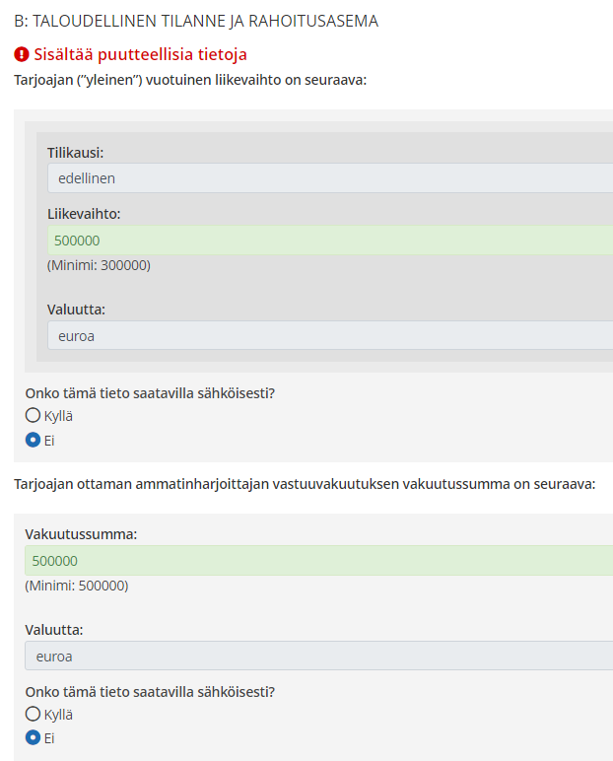
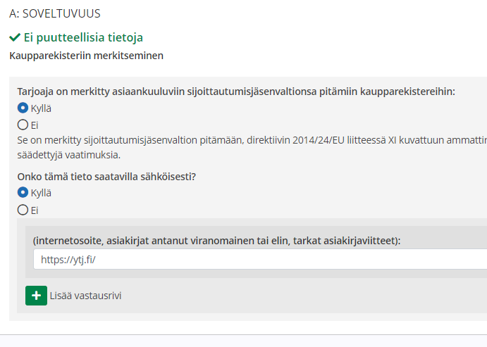
ESPD - osa 4: Esimerkkejä
Valintaperusteet / Taloudellinen tilanne ja rahoitusasema
Ilmoitetaan liikevaihto pyydetyltä ajankohdalta
Ilmoitetaan vakuutussumma

Slide 25
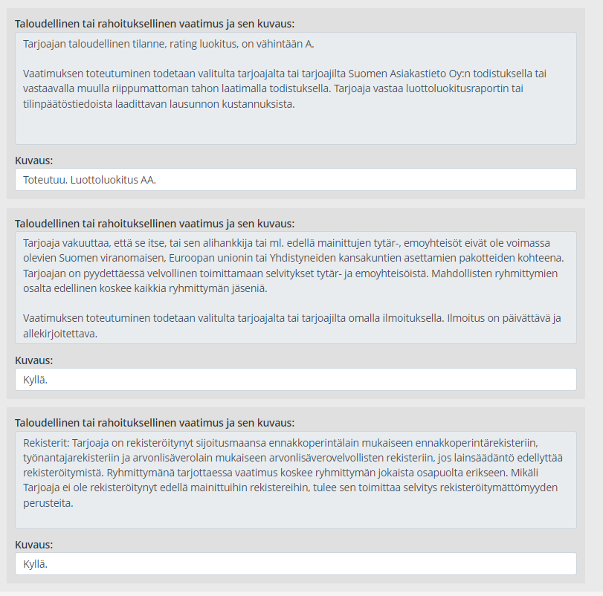
ESPD - osa 4: Esimerkkejä
Valintaperusteet / Taloudellinen tilanne ja rahoitusasema
Lyhyet selvitykset riittävät huomioiden mahdolliset tarjouspyyntökohtaiset ohjeet
Ao. esimerkissä todistukset pyydetään vain valituilta tarjoajilta, joka on tarjouksissa pääsääntö
Se tarkoittaa käytännössä sitä, ettei esimerkiksi luottoluokitusta koskevaa todistusta tarvitse liittää tarjoukseen

Slide 26
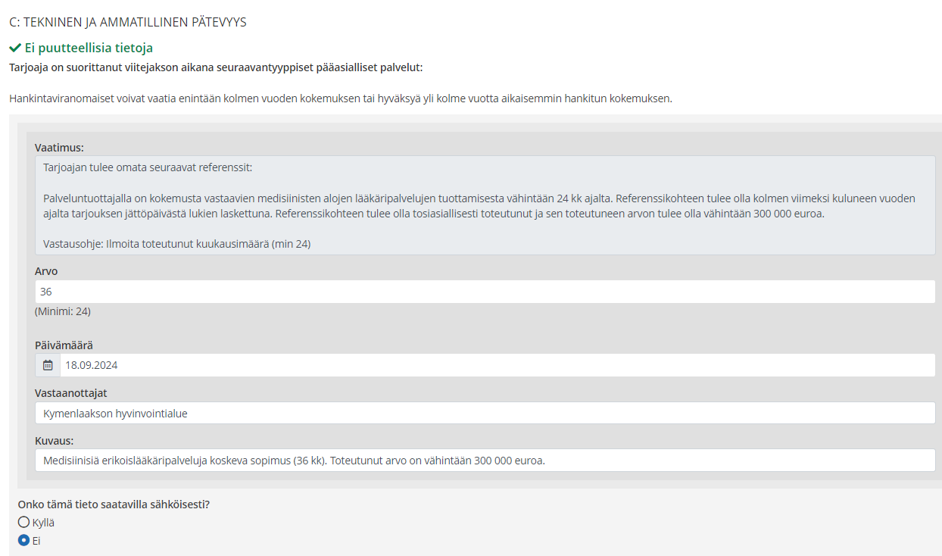
ESPD - osa 4: Esimerkki
Valintaperusteet / Tekninen ja ammatillinen pätevyys
Täytetään ohjeen mukaan. Esimerkissä referenssikohteen laajuus on pyydetty kuukausina.
Päivämäärä = tarjouksen jättöpäivä
Vastaanottaja kohtaan täytetään palvelun tilaaja (Y-tunnuksen nimi).
Ei merkitä esimerkiksi sosiaalityöntekijän tai palvelua saavan asiakkaan nimeä
Kuvaukseen lyhyt kuvaus kohteesta.

Slide 27
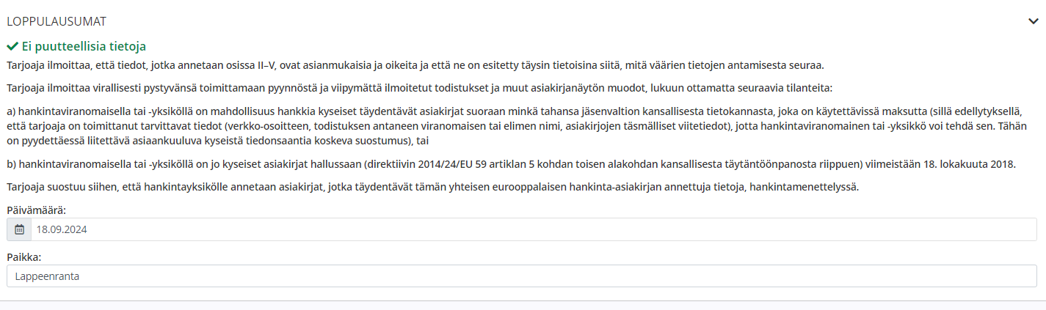
ESPD - osa 5 Loppulausumat
Kirjataan päivämäärä ja paikka

Slide 28
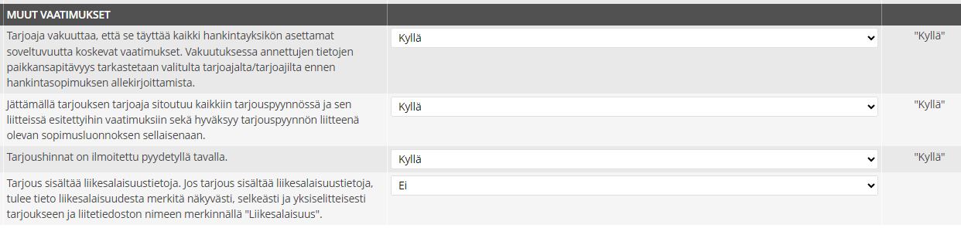
Muut ehdot
Täytetään hankintakohtaisesti.
Tyypillisimmin tässä kohtaa kerätään tarvittavat yhteystiedot ja täsmennetään muita tarjouksen tietoja.
Voit hyödyntää myös tässä kohtaa ”Näytä puutteelliset tiedot” ominaisuutta
Osa vastauksista voi olla ”pakotettuja”, eli tarjouksen jättäessään ehtoon on sitouduttava (”kyllä)

Slide 29
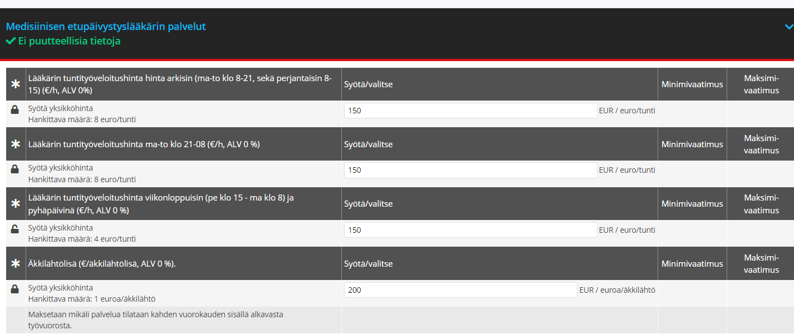
Hankinnan kohteen tietojen syöttö
Syötä tiedot pyydetyssä muodossa
Ole tarkkana! Useimmiten hinnat pyydetään yksikköhintoina. Vastaat tarjouksesi oikeellisuudesta itse.
”Hankittava määrä” lomakkeessa tarkoittaa käytännössä kerrointa, jolla yksittäinen hintarivin hinta kerrotaan vertailuhintaa muodostaessa. Joissain tarjouspyynnöissä voidaan käyttää myös prosenttipainotusta.

Slide 30
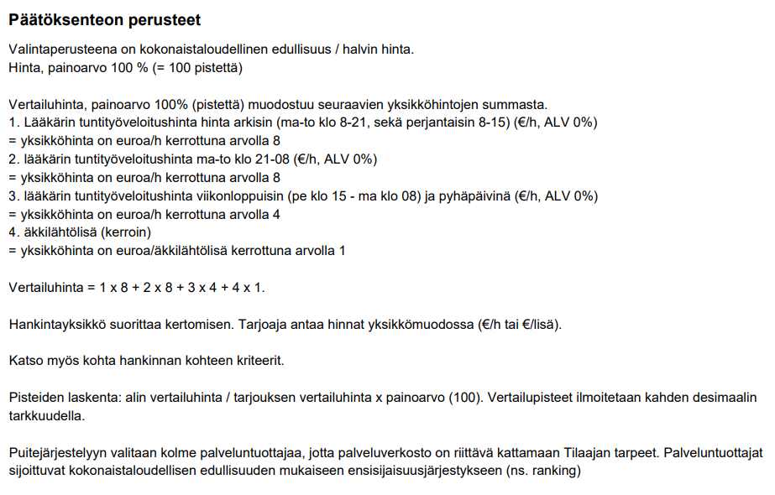
Hankintailmoituksen päätöksenteon perusteet- kohdasta selviää tarjousten vertailu- ja valintaperusteet ja niiden laskenta

Slide 31
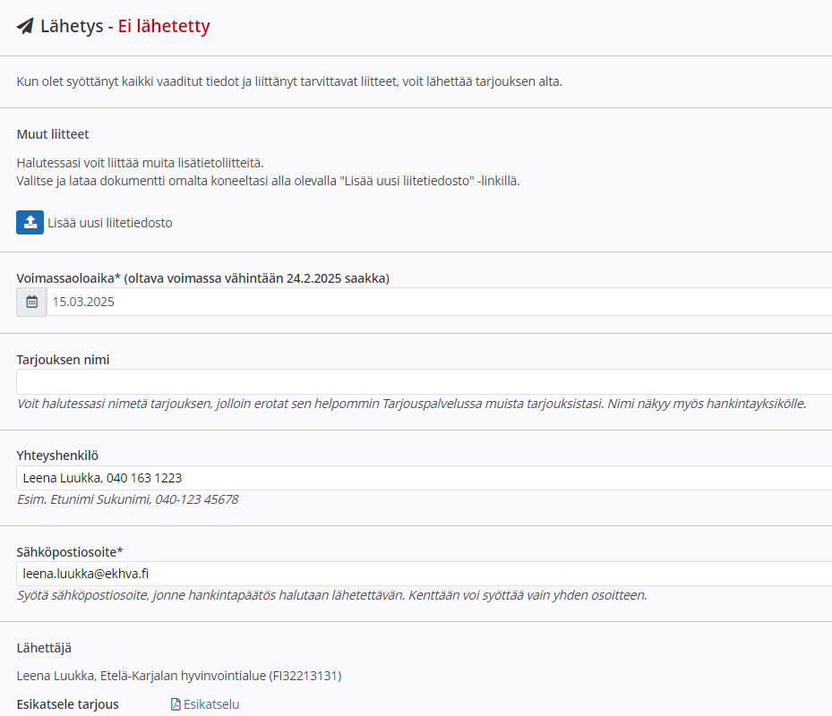
Lähetys
Voit liittää tähän kohtaan tarvittavia lisätietoliitteitä, esimerkiksi verovelan maksusuunnitelman
Huolehdi siitä, että tarjouksen yhteyshenkilö on tavoitettavissa hankintamenettelyn ajan.
Huolehdi myös, että hankintapäätöksen saaja on tavoitettavissa. On suositeltavaa käyttää ns. yhteissähköpostia, joka tavoittaa useamman henkilön mahdollisten poissaolojen aikana.

Slide 32
Liikesalaisuustiedot
Liikesalaisuudelle on ominaista, että se on toimittajalle taloudellisesti arvokasta tietoa eikä se ole yleisesti tunnettua tai helposti saatavilla, ja sen haltija pyrkii aktiivisesti salaamaan se. Liikesalaisuuksien suojasta säädetään Suomessa liikesalaisuuslaissa (595/2018)
Pyri tekemään tarjouksesi siten, että se ei sisällä liikesalaisuustietoja
Mikäli tarjouksesi kuitenkin näkemyksesi mukaan sisältää liikesalaisuustietoja, tulee tieto liikesalaisuudesta merkitä tarjoukseen (toiminto ”Ehdota liikelaisuustietoja”)
Liikesalaisuuden piirin sisältyvät liitteet merkitään lisäämällä liitteen nimeen ”Liikesalaisuus”
Tarjouspyynnössä yleensä pyydetään liitteistä myös julkiset versiot
Hankinta-asiakirjojen julkisuutta säätelee laki viranomaisen toiminnan julkisuudesta (621/1999), jonka yleisperiaatteena on asiakirjojen julkisuus.
Hankintapäätöksessä ilmoitetaan aina kokonaishinta ja siitä muodostuvat vertailupisteet

Slide 33
Soveltuvuusvaatimusten tarkistaminen ja rikosotteet
Tarjouskilpailun voittajalta/voittajilta ja menettelyyn valittavilta osallistujilta tarkastetaan kaikki soveltuvuusvaatimuksiin liittyvät todistukset
EU-kynnysarvon ylittävissä hankinnoissa on lisäksi toimitettava rikosrekisteriotteet päätösvaltaa käyttävistä henkilöistä sekä yhteisön rikosrekisteriote
Rikosrekisteriotteet eivät saa olla yhtä vuotta ja muut todistukset 3 kk vanhempia taaksepäin luettuna pyyntöhetkestä.
Tilaaja voi tarkistaa tarjoajan tietoja myös yleisistä julkisista tietolähteistä ja rekistereistä (YTJ, VastuuGroup)

Slide 34
Onnistunut tarjous pähkinänkuoressa
Tutustu tarjouspyyntöön huolella ja lataa tarjouspyyntö
Tee tarkentavia kysymyksiä ja huomioi niiden vastaukset tarjousta jättäessäsi
Tee tarjous pyydetyllä tavalla äläkä lisää tarjoukseesi omia ehtoja (voivat johtaa tarjouksesi hylkäämiseen)
Ole erityisen tarkkana siitä, että tarjouksesi sisältää kaikki pyydetyt tiedot ja liitteet, ja että olet antanut hinnat pyydetyssä muodossa
Huolehdi omalta osaltasi, että yhteystietosi ovat ajan tasalla koko tarjouskilpailun ajan
Varaudu hankkimaan soveltuvuusvaatimuksia koskevat asiakirjat ennen hankintasopimuksen allekirjoittamista

